Slide 1
Разработки, продвижение и оптимизация интернет-магазина по продаже электротоваров
Курсовой проект.
Студент группы Ир5-22 Глазырин Антон Александрович.
Руководитель Федорова Л.В.
АГ

Slide 2
Введение
При разработке интерфейсов важно учитывать удобство и понятность для клиентов. Сайт должен содержать интуитивно понятную навигацию, чёткое описание услуг и простую форму заявки. Дизайн лучше делать минималистичным, с акцентами на ключевые элементы, такие как контакты и кнопки.
Особое внимание стоит уделить адаптивности под мобильные устройства, так как многие пользователи могут обращаться к сайту с телефонов..

Slide 3
Задачи курсового проекта
Ознакомиться с основными правилами и рекомендациями по разработке и созданию веб-сайтов;
Проанализировать сайты конкурентов;
Разработать и согласовать техническое задание;
Разработать пользовательский интерфейс и макеты страниц сайта;
Реализовать проектирование интернет-магазина бытовых приборов;
Провести тестирование всех функций интернет-магазина.

Slide 4
Актуальность и содержание проекта
Актуальность
Цель
Электротехника востребована у профессионалов и частных лиц
Разобраться в ассортименте и технических характеристиках
Польза
Содержание
Полезен клиентам и специалистам для выбора и знаний
Введение, анализ, проектирование, разработка

Slide 5
Целевая аудитория
Частные покупатели
Профессионалы
Домашние мастера, ценят качество и отзывы
Электрики, монтажники, важны характеристики и быстрый заказ
Оптовые клиенты
Строительные компании, важна сертификация и поставки

Slide 6
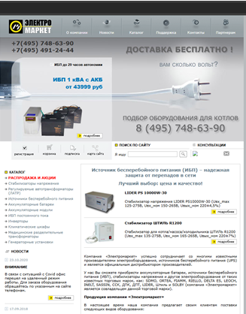
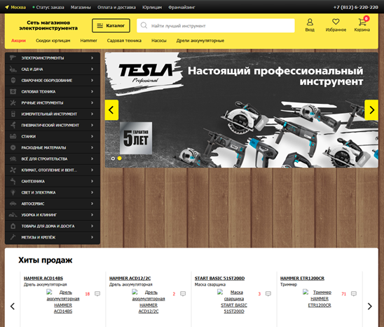
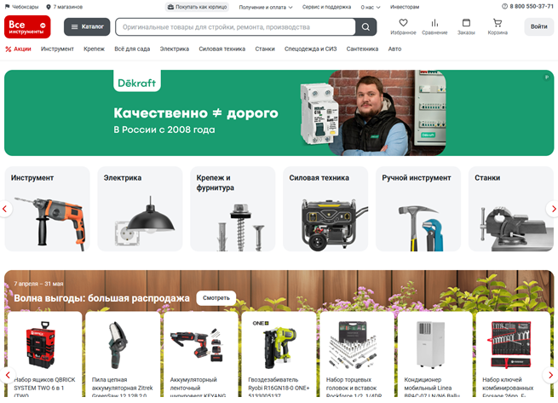
Анализ конкурентов
Электромаркет
220 Вольт
ВсеИнструменты.ру
Категории товаров
Профессиональный стиль
Поиск и фильтры
Расширенный поиск и фильтры
Удобная навигация
Оптовые закупки
Акции и отзывы
Адаптивность
Техническая поддержка

Slide 7


Выбор программных средств
Visual Studio Code
Figma
Кроссплатформенный редактор
Облачный сервис для прототипов
Поддержка множества языков
Командная работа в реальном времени
Интеграция с Git
Интерактивные макеты

Slide 8
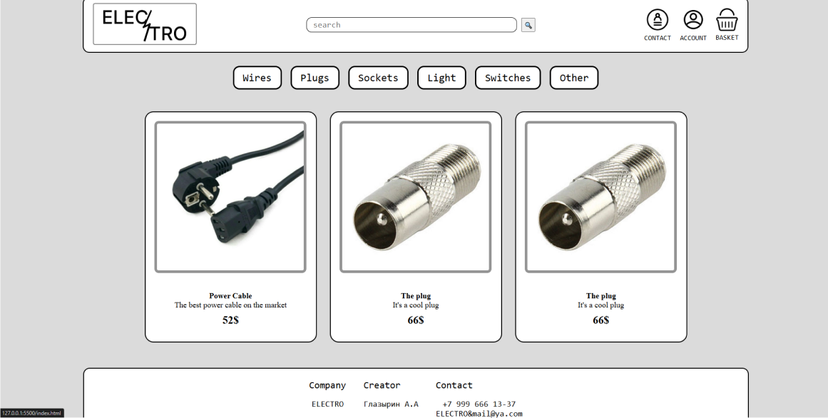
Страница сайта – Главная страница
Главная страница представляет собой шапку сайта, в которой содержится навигация, рекомендационные карточки с товаром, их ценой и описание. Так же на сайте присутствует подвал, в котором есть наименование компании, создатель и контакты для обратной связи.

Slide 9
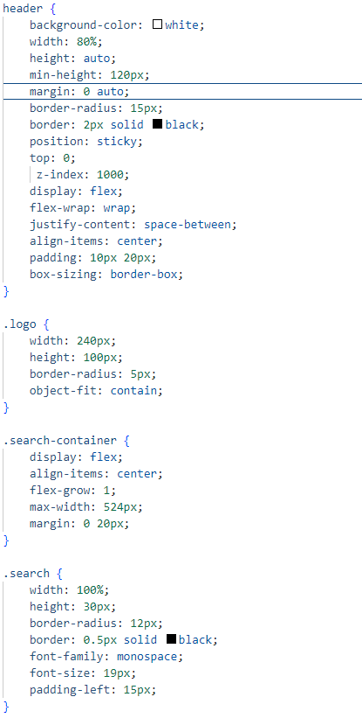
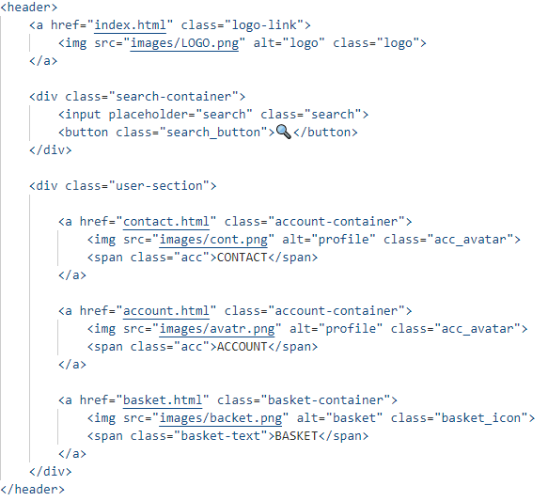
При написании всех страниц был использован только html и css. Части кода основной страницы: Шапка сайта.

Slide 10
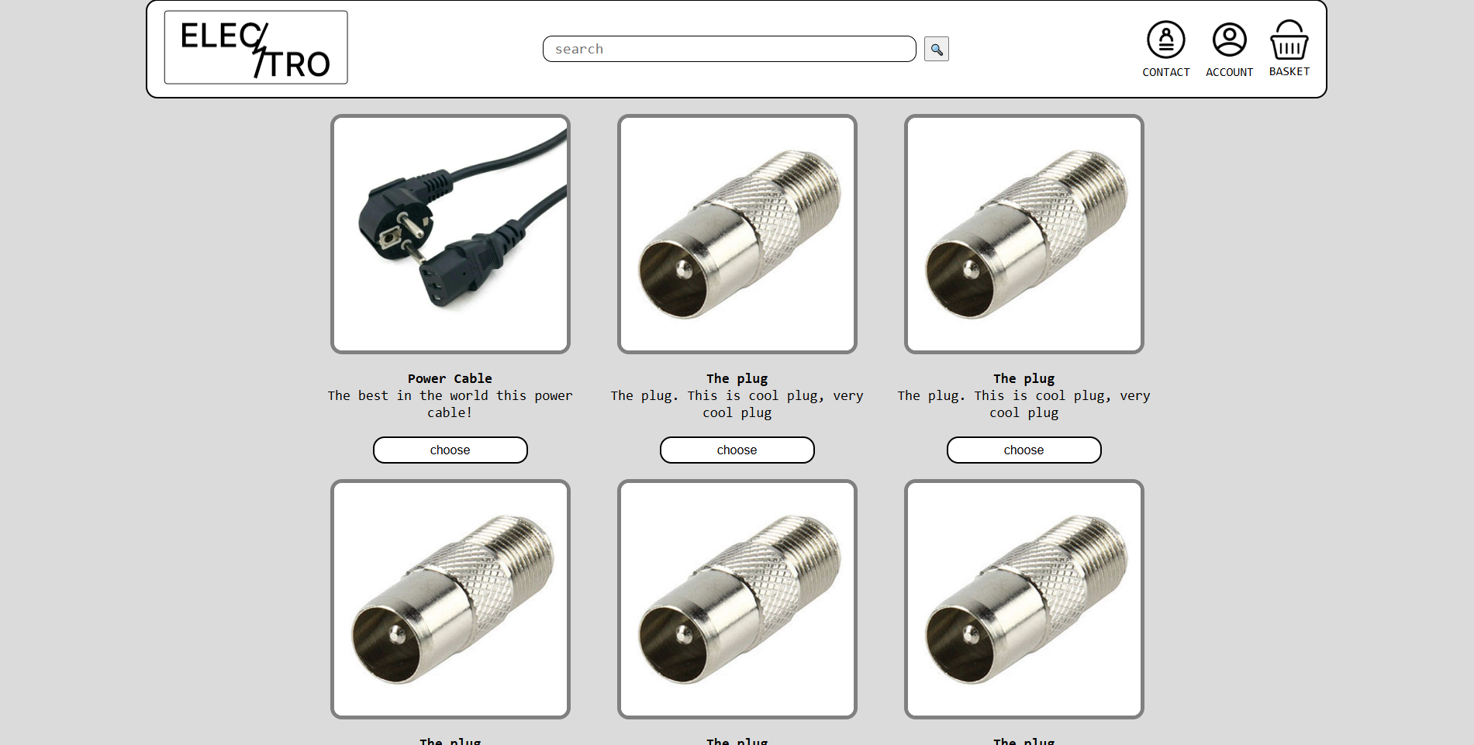
Страница сайта – Каталог
В каталоге имеется шапка и подвал. Различные карточки товара с краткой информацией и кнопкой перехода на страничку с выбранным товаром.

Slide 11
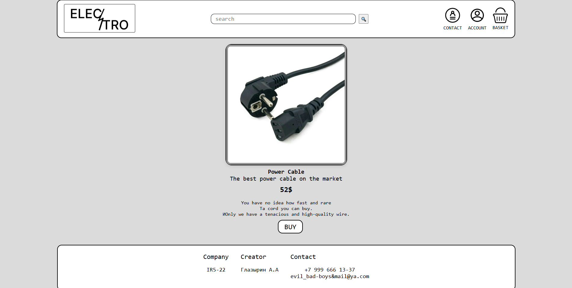
Страница сайта – Карточка товара
В карточке товара имеется подробное описание товара, его характеристики и цена. Так же имеется кнопка покупки и оформления заказа выбранного продукта.

Slide 12
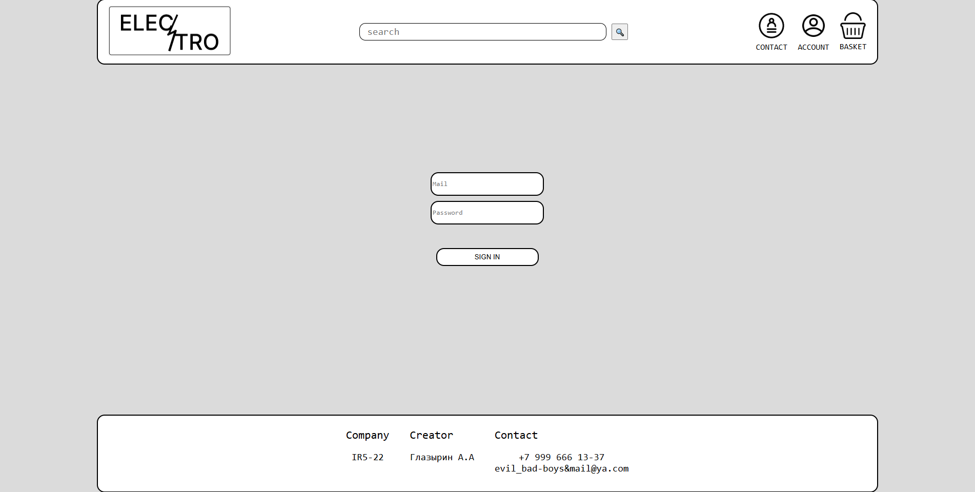
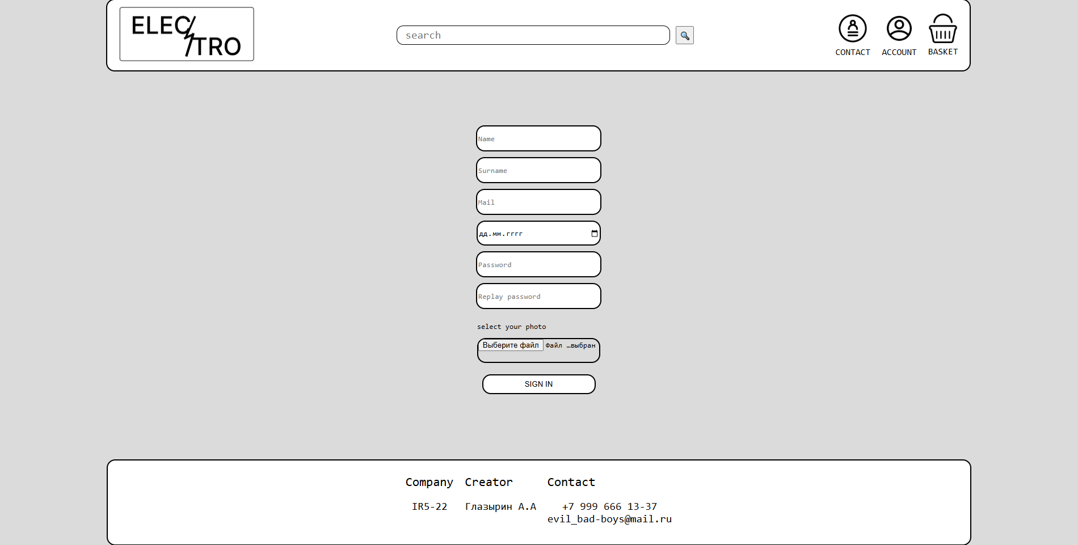
Страница сайта – Вход и регистрация
На страницах вход и регистрация находятся секции с формами для заполнения данных для входа/регистрации профиля.
На странице вход – это почта и пароль.
На странице регистрация – Имя, фамилия, почта, дата рождения, пароль, повторение пароля и ваше фото.

Slide 13
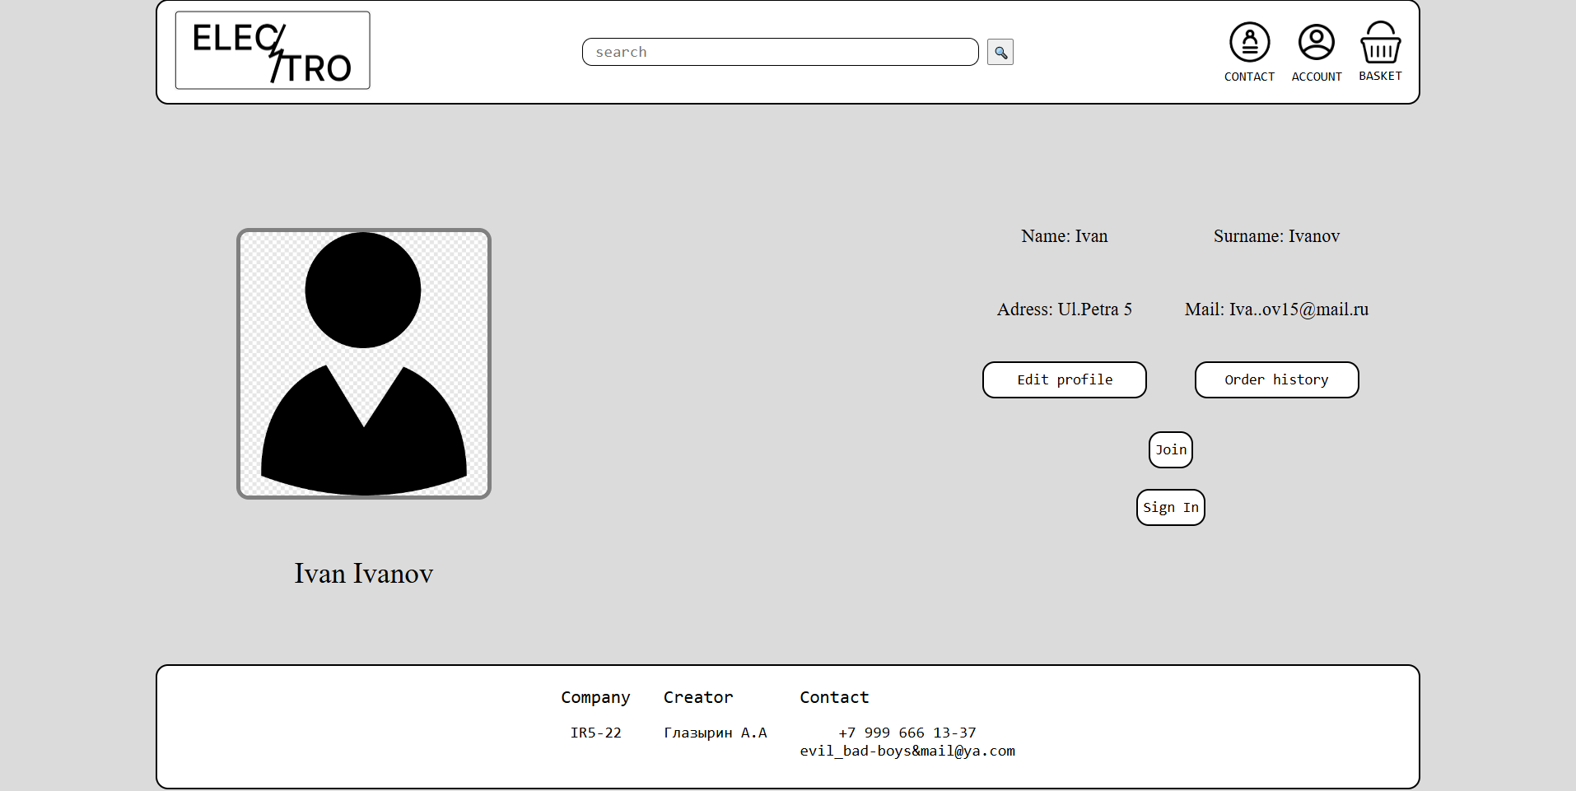
Страница сайта – Профиль
На странице профиля изображена ваши данные которые были указаны во время регистрации. Так же имеются кнопки навигации для просмотра истории покупок, редактирования профиля, регистрации и входа в профиль.

Slide 14
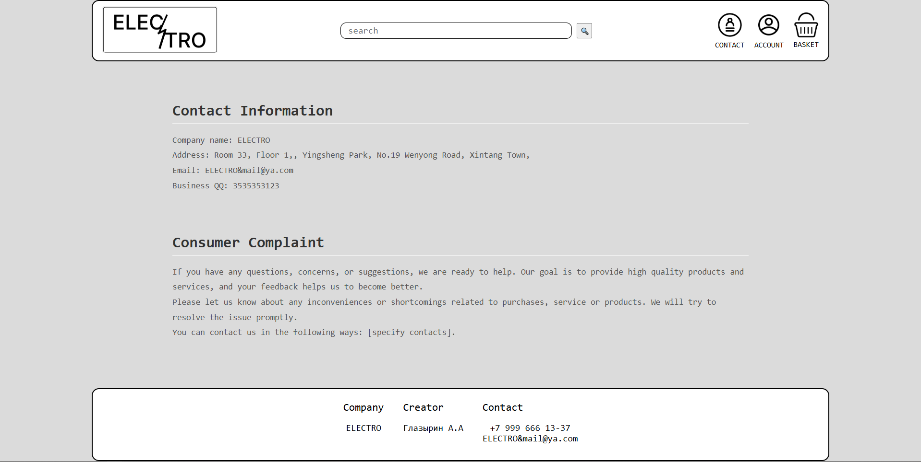
Страница сайта – О нас
На странице сайта о нас имеется контактная информация и жалобы потребителя в которых указаны основная информация о компании и способ подачи жалобы.

Slide 15
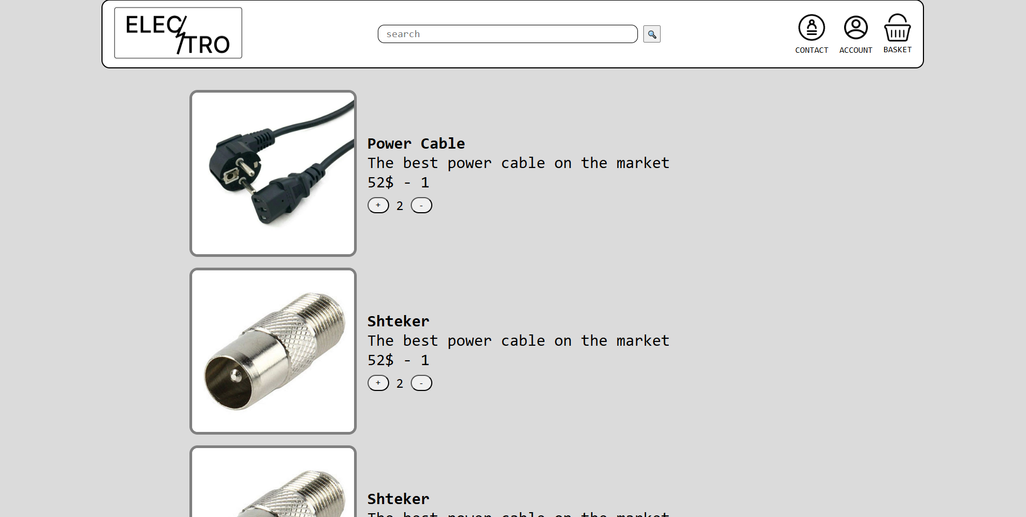
Страница сайта – Корзина
Корзина сайта. В корзине вы можете наблюдать раннее добавленные вами продукты, у которых вы можете изменять количество или вовсе убрать из корзины.

Slide 16
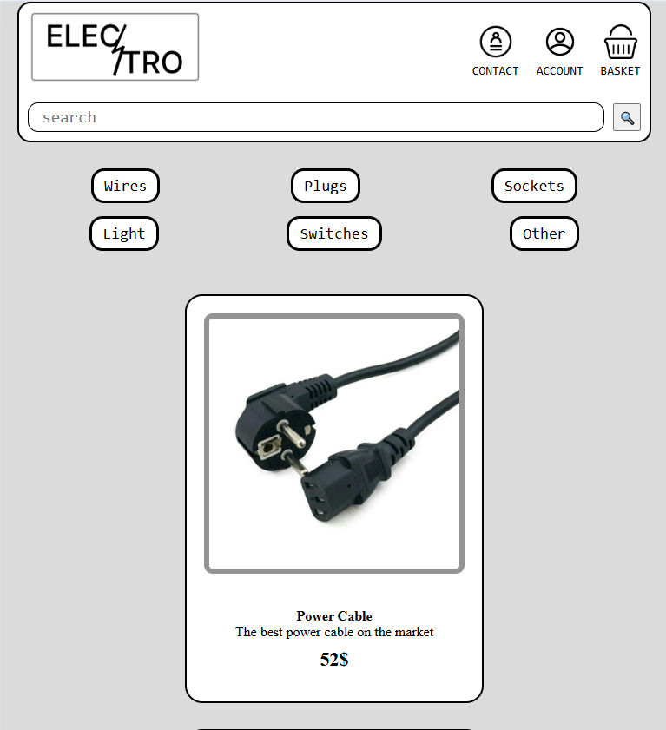
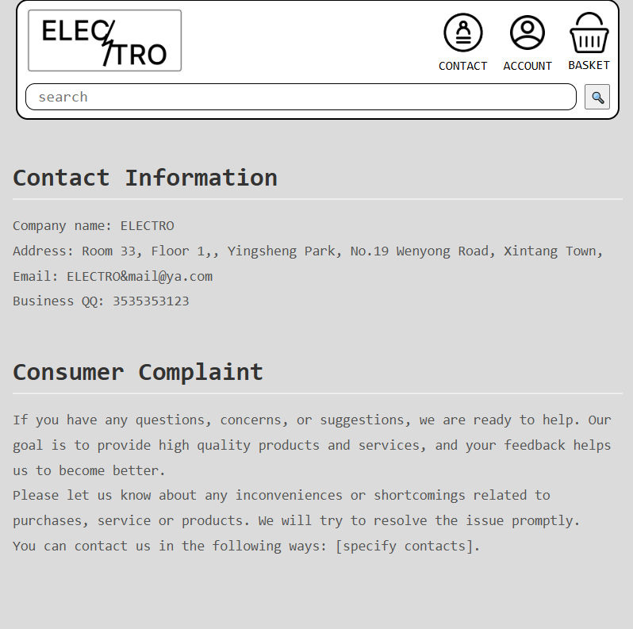
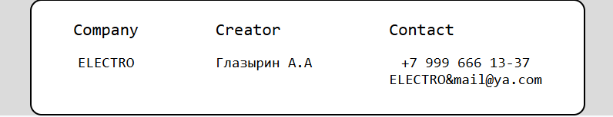
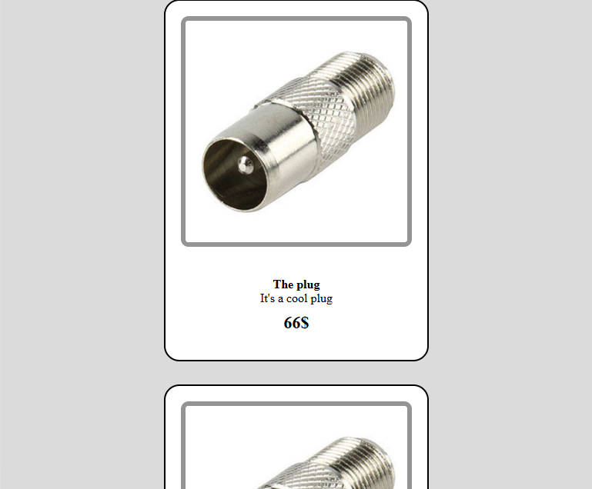
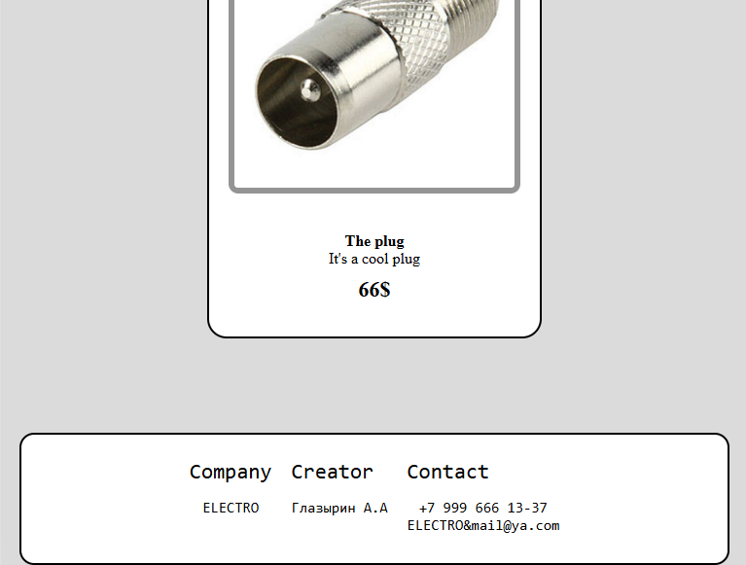
Адаптив
Все страницы сайта адаптивны под различные виды разрешений.
Адаптив выполнен с использованием тега @media.
В качестве примера адаптивного сайта под мобильные устройства взяты страницы: Главная страница сайта, О нас.

Slide 17
Заключение и результаты
Актуальность
Рост спроса на электротехнику и онлайн-продажи
Цель
Создание удобного и современного интернет-магазина
Практическая ценность
Опыт разработки и конкурентный анализ
Перспективы
Развитие и расширение ассортимента

